Slide 1
阶段目标
在单机版的基础上，基于教员提供的游戏服务器，为游戏加入联网通信功能，实现局域网内的游戏对弈
主要工作
  实现socket通信、数据解析和封装
要求
  实现局域网内的联网对弈
  通信流畅，无明显BUG

Slide 2
游戏服务器介绍
先配置好Python的环境变量
服务端
  要求：3.0以上版本的Python环境
  方法：切换到到server目录下，执行以下命令，启动游戏服务器
客户端
  各组自行实现
python server.py

Slide 3
客户端执行流程
向游戏服务器申请加入对战
  确定对手后，服务器通知开始游戏
根据先后手规则，循环执行两个操作
  等待对方下子，收到对方下子消息后，更新游戏界面
  己方下子，更新游戏界面，并向服务器发送下子消息
这个过程中，下子方可以按照规则叫停游戏或主动退出游戏（即弃权）

Slide 4
客户端主要涉及的内容
在单机版的基础上：
Socket通信
JSON消息的解析和封装
多线程编程
游戏逻辑调整
……

Slide 5
Socket通信
Socket（也称套接字）是网络编程中经常使用的双向通信方式
客户端与服务器的通信过程
  建立Socket通路（需指定服务器IP和端口号）
  通过输出向服务器端发送信息
  通过输入获取服务器响应的信息
  通信全部完成后，可以关闭Socket通路
C/C++、Python等语言都有进行Socket通信的库

Slide 6
JSON消息
JSON 是一种轻量级的数据交换格式
  具有良好的可读和便于快速编写的特性，可以在不同的平台间进行数据交换
  C/C++等语言都有实现JSON消息解析的库
需要仔细阅读通信协议，具体参见“游戏服务器及通信协议.pdf”
{
"name":"zhangsan",
"age":27,
}

Slide 7
多线程编程
如果把游戏主程序和通信模块混在一起，会造成界面卡死等现象
  建议把通信模块实现为一个单独的新线程
主程序和通信模块之间需要交互
  等待对方下子时，收到对方消息后，通知主程序更新界面
  等待己方下子时，轮询主程序是否下子了
超时判断……

Slide 8
游戏逻辑调整
在充分理解单机版游戏逻辑的基础上
  需要把移动棋子、更新游戏界面、判断胜负等过程封装成独立的函数或接口，便于与通信模块进行交互
  游戏过程中，对方的落子信息要从网络通信解析求得，己方的落子信息还要发给服务器
  ……

Slide 9
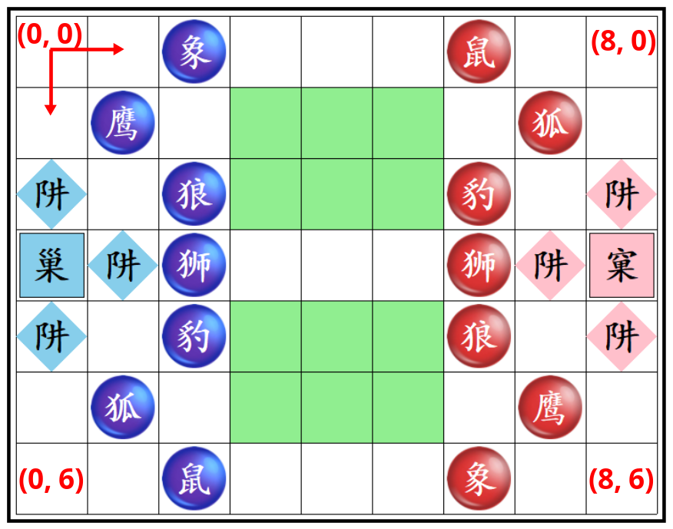
棋盘约定
约定蓝棋在左，红棋在右
棋盘坐标约定：7*9 的棋盘，左上角为 (0, 0)，右上角为(8, 0)，左下角为(0, 6)，右下角为(8, 6)

Slide 10
其他约定
红0、蓝1
  通信协议中side=0
  约定红棋先手
棋子约定
  对于棋子‘鼠’, ‘鹰’, ‘狐’, ‘狼’, ‘豹’, ‘狮’和‘象’，通信协议中参数chessman依次取值为0, 1, 2, 3, 4, 5和6

Slide 11
服务器配置
服务器配置文件config.txt，可以修改
SOCKET_HOST=127.0.0.1 服务器IP地址
SOCKET_PORT=50005 服务器Socket连接端口
MAX_WAITING_TIME=180 单步最大等待时间(秒)
MAX_THNIKING_TIME=30 单步最大所用时间(秒)
MAX_TOTAL_TIME=600 一局最大所用时间(秒)

Slide 12
游戏超时
在AI对战过程中，对落子方的单步和一局的最大所用时间有规定
  超过时间，服务器会主动向对弈双方发送超时消息（包括超时方的编号）
落子方除了正常下棋外，还需要监听是否收到服务器发的超时通知

